Slide 1





Сопровождение перехода на электронные журналы/дневники успеваемости в общеобразовательных организациях Орловской области в 2020 году
Г. С. Орехов,
начальник отдела перспективных технологий в сфере образования бюджетного учреждения Орловской области
«Региональный центр оценки качества образования»
10 сентября 2020 г.

Slide 2








Единое образовательное пространство
Электронные образовательные
ресурсы
Расписание уроков
Документы и библиотеки
Отчеты и аналитика
Новости и объявления
Электронный журнал/дневник
Рабочие
программы
Календарно - тематические планы
Внутренняя почта

Slide 3


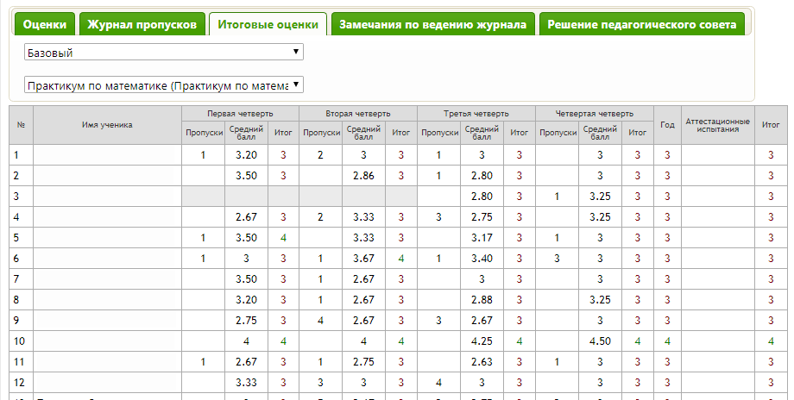
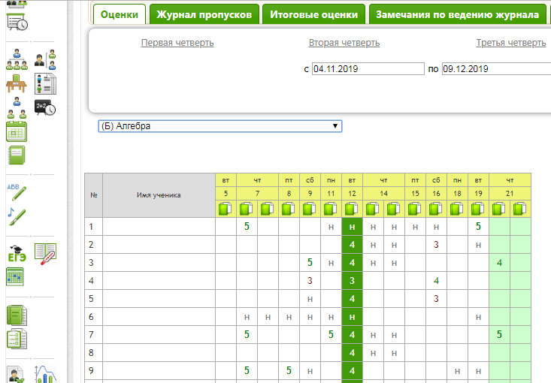
Электронный журнал в ИСОУ «Виртуальная школа»
Преимущества электронного журнала
Это большая база данных (успеваемость, посещаемость)
Совершенствование административно-управленческой работы
Прозрачность оценок

Slide 4
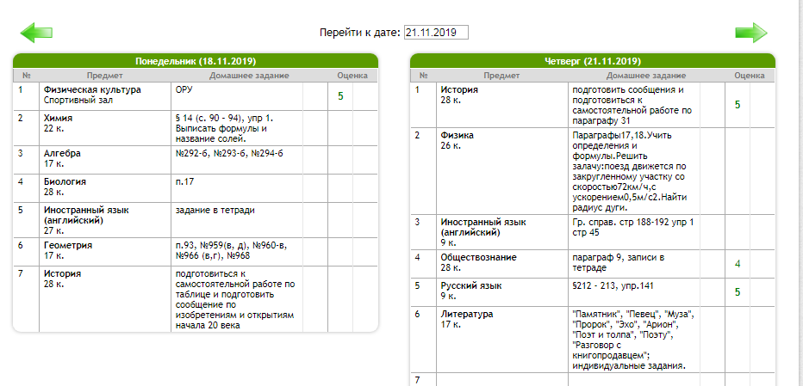
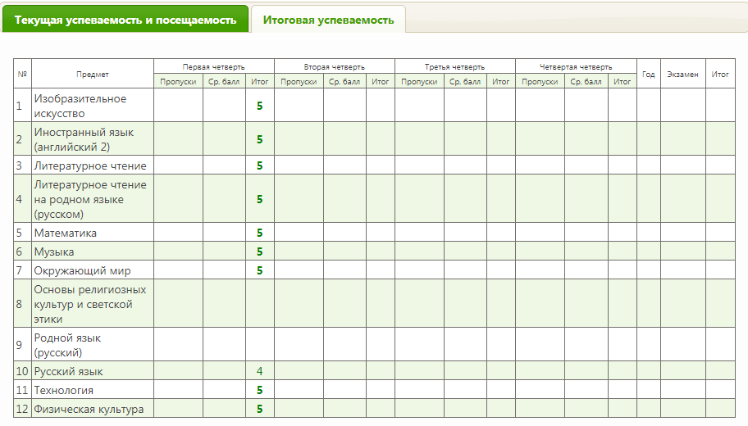
Электронный дневник в ИСОУ «Виртуальная школа»
Преимущества электронного дневника
Расписание занятий с указанием кабинета
Наличие домашнего задания
Контроль успеваемости

Slide 5
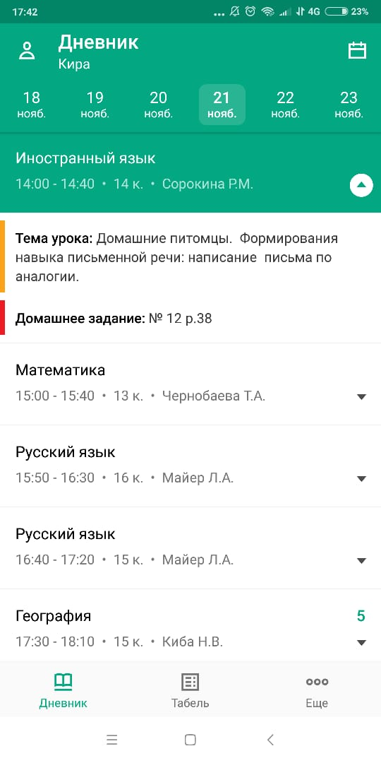
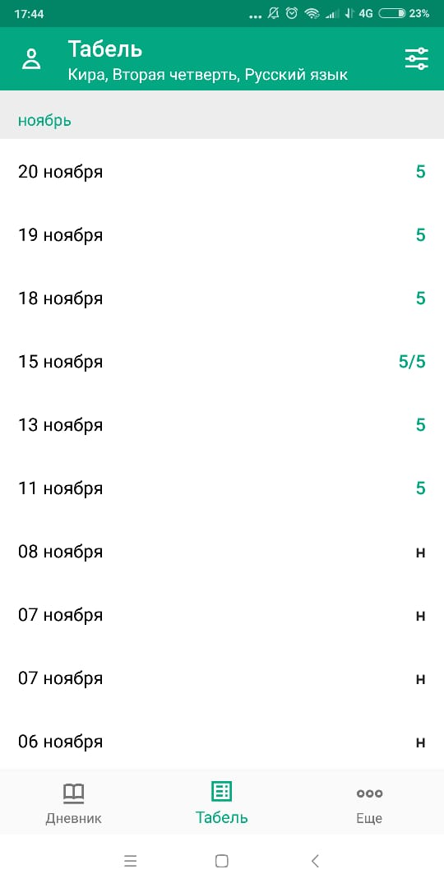

Мобильная версия электронного дневника в ИСОУ «Виртуальная школа»
Преимущества мобильной версии
электронного дневника
Доступность
Надежность
Своевременность

Slide 6
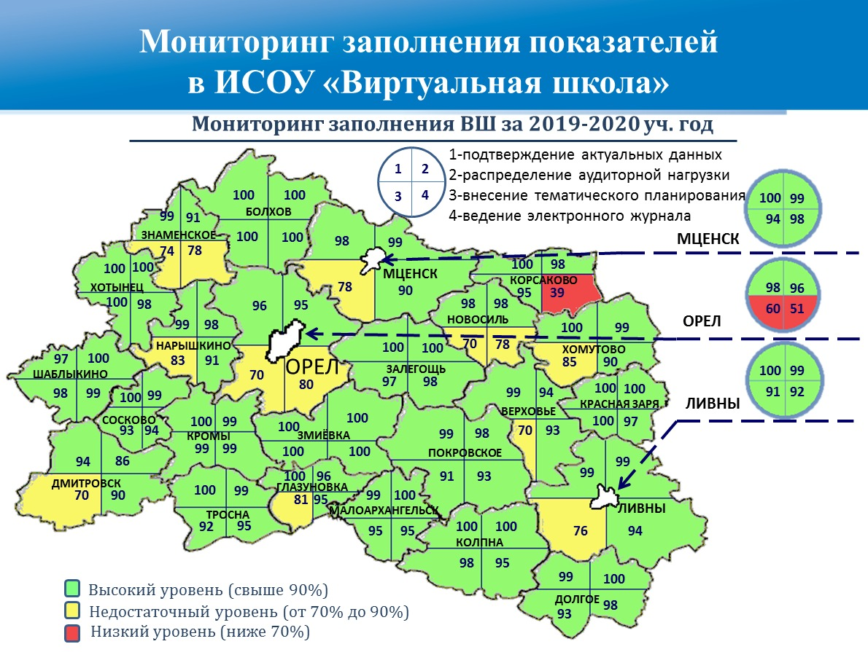

Мониторинг заполнения показателей в ИСОУ «Виртуальная школа»
Мониторинг заполнения ВШ за 2019/2020 учебный год

Slide 7
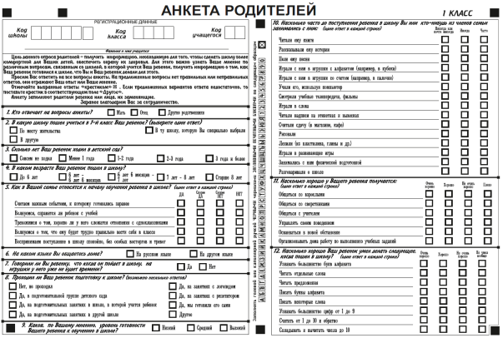
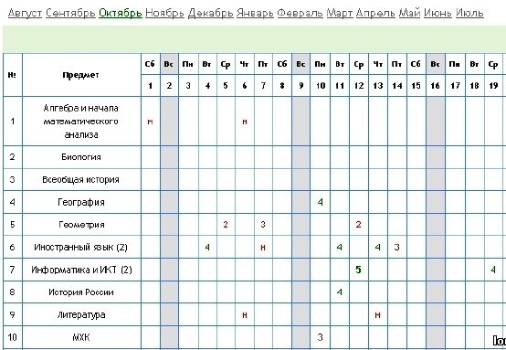


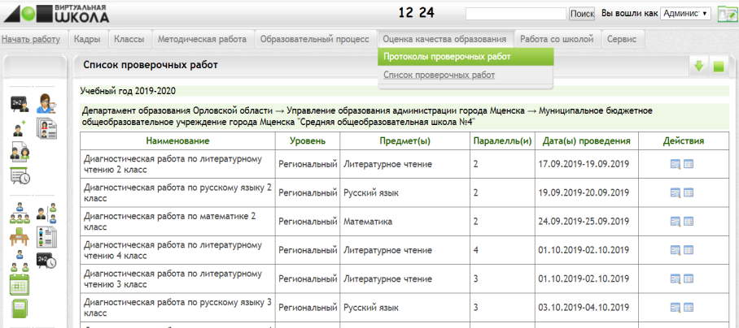
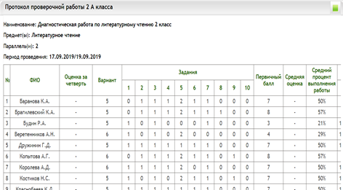
Спасибо за внимание!

